Slide 1




ksowplus.pl
Warszawa, 21 czerwca 2023 r.
Europejski Fundusz Rolny na rzecz Rozwoju Obszarów Wiejskich: Europa Inwestująca w obszary wiejskie.

Slide 2
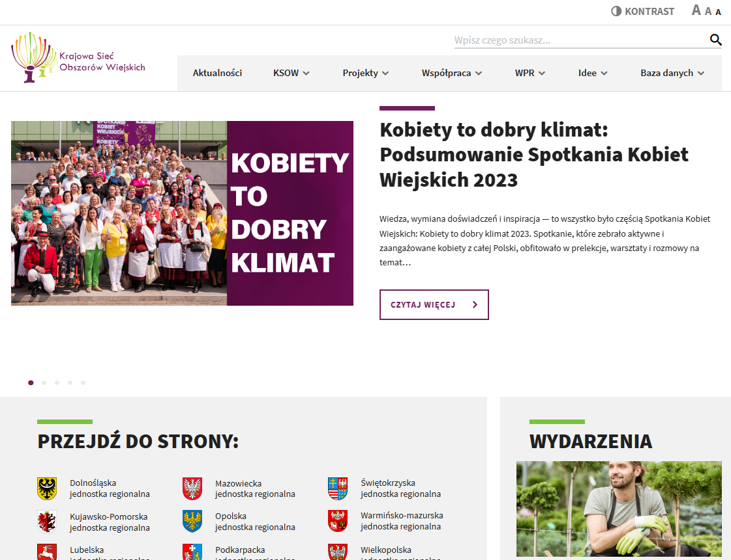

Slide 3
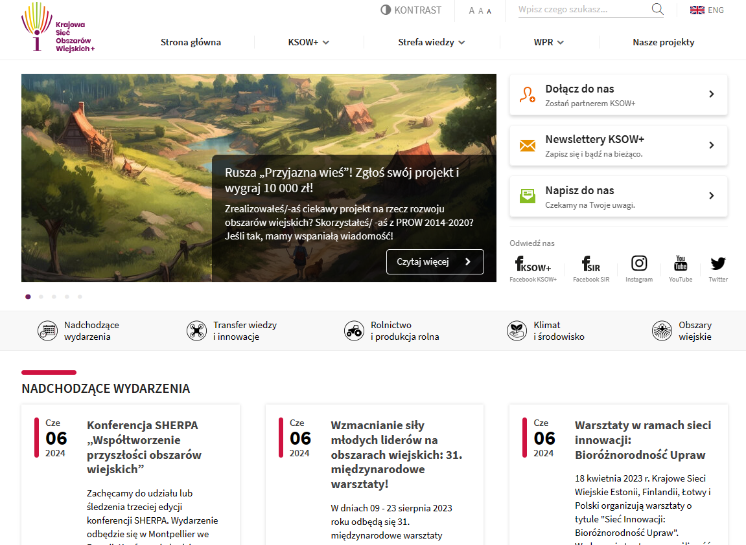

Slide 4
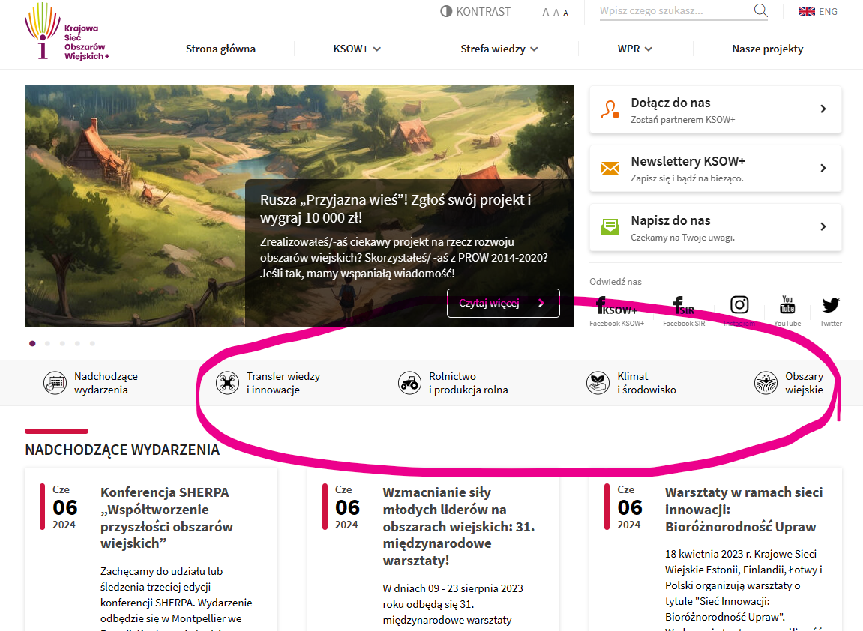

Slide 5
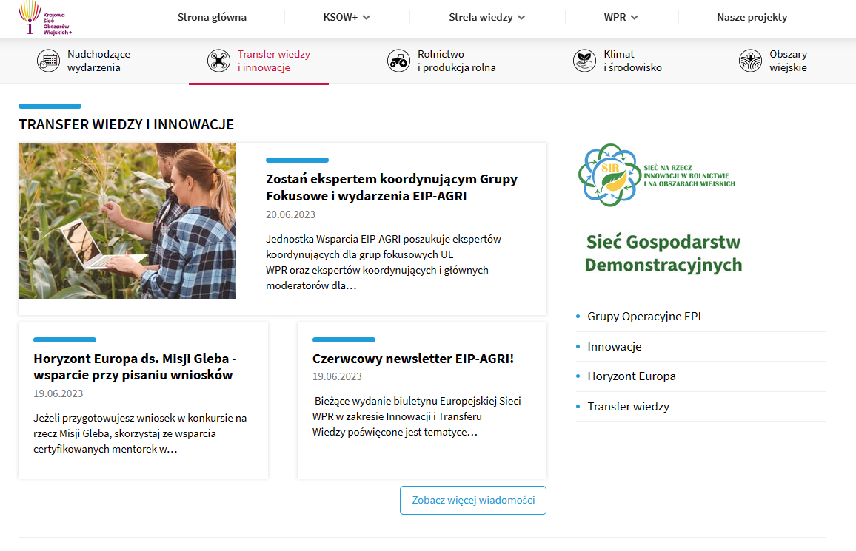

Slide 6
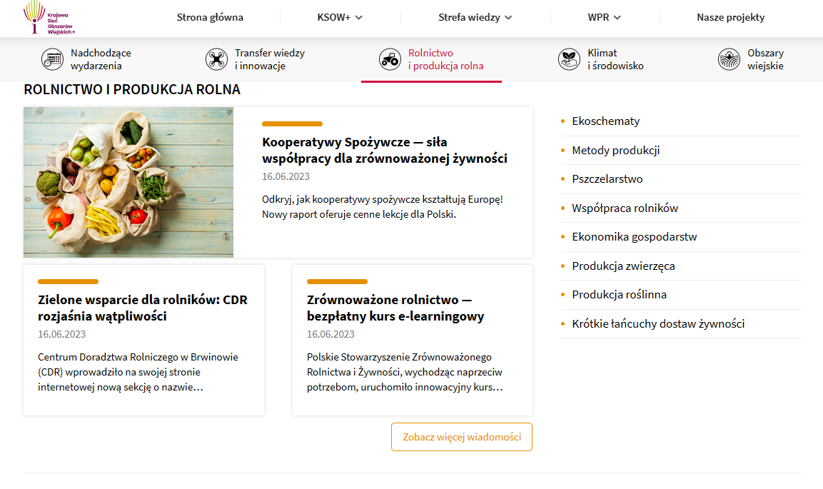

Slide 7
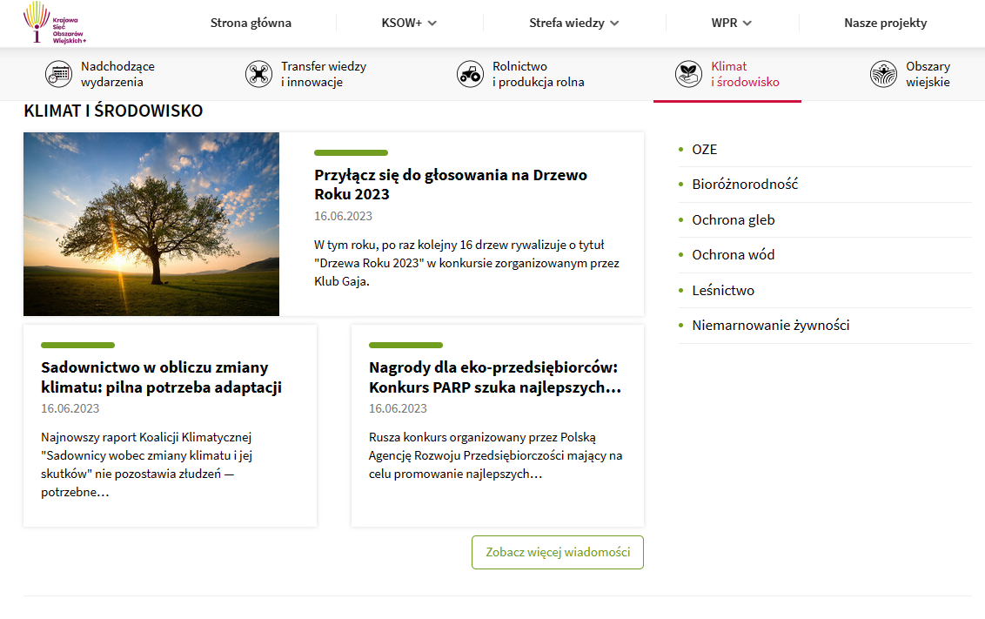

Slide 8
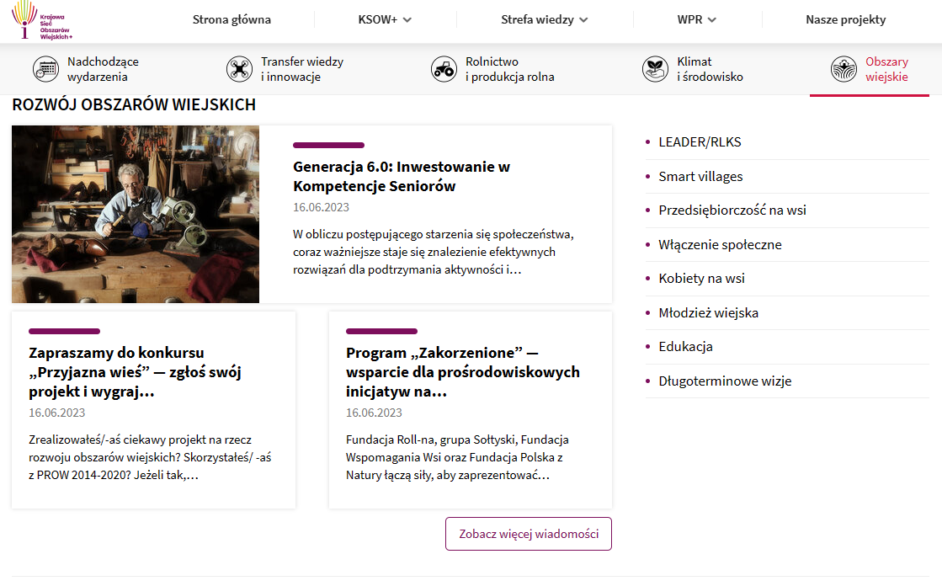

Slide 9
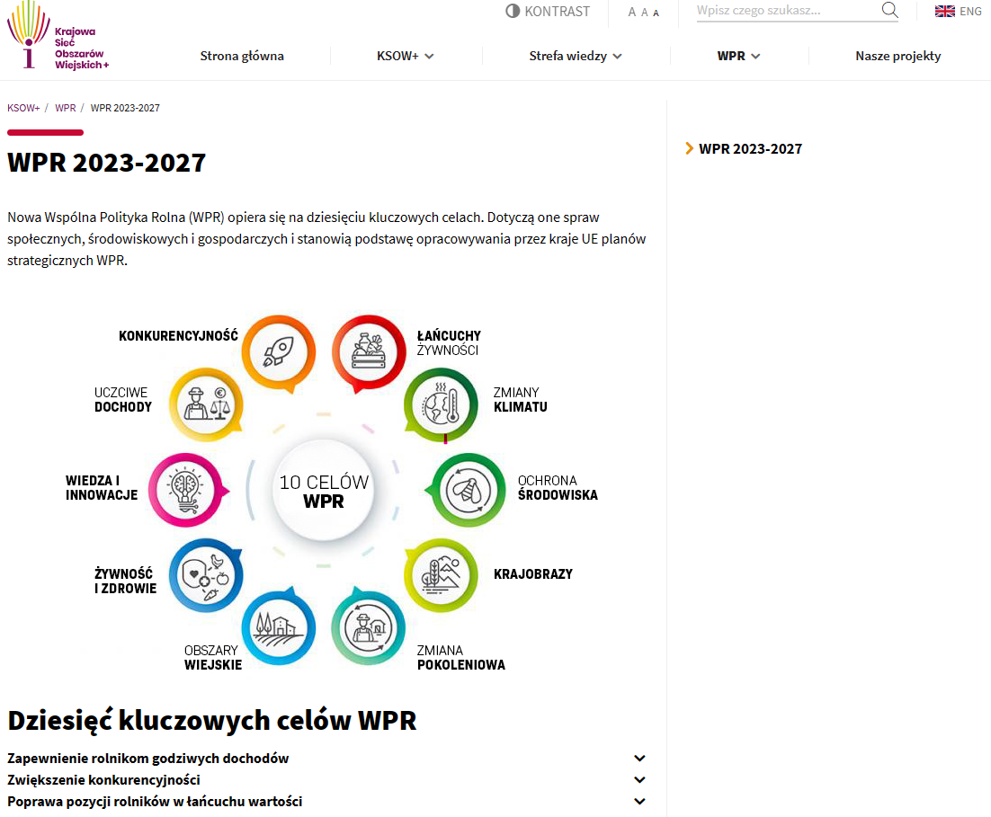

Slide 10
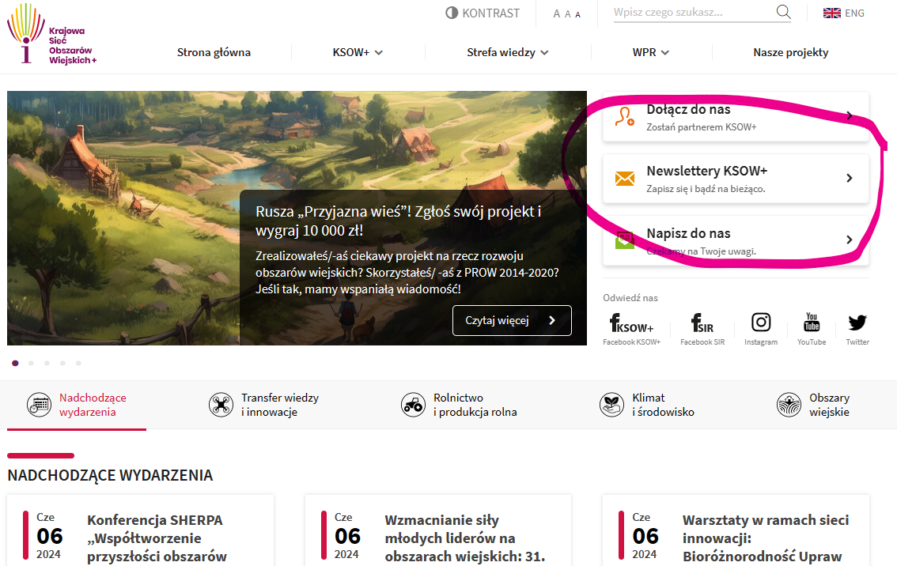

Slide 11
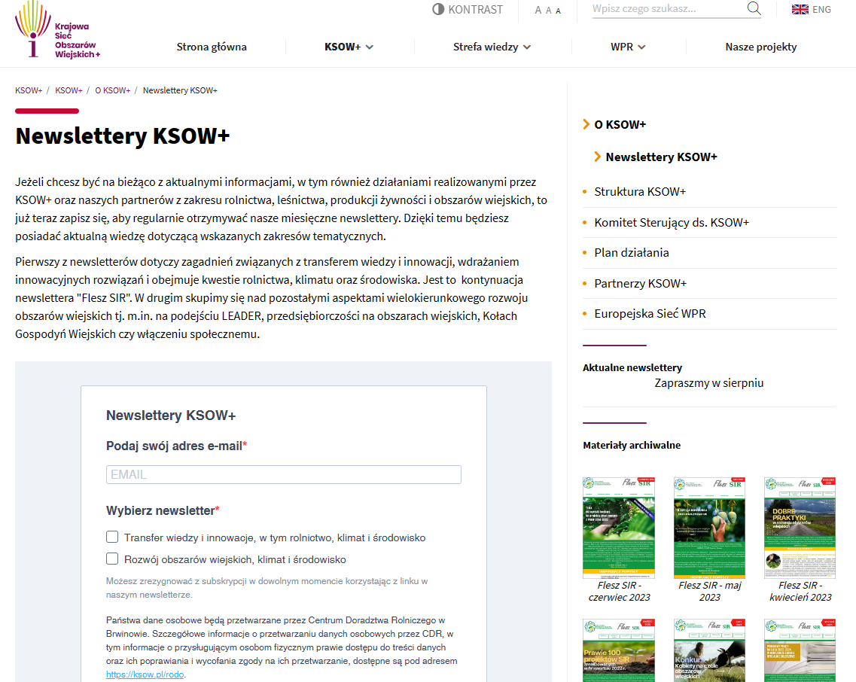

Slide 12
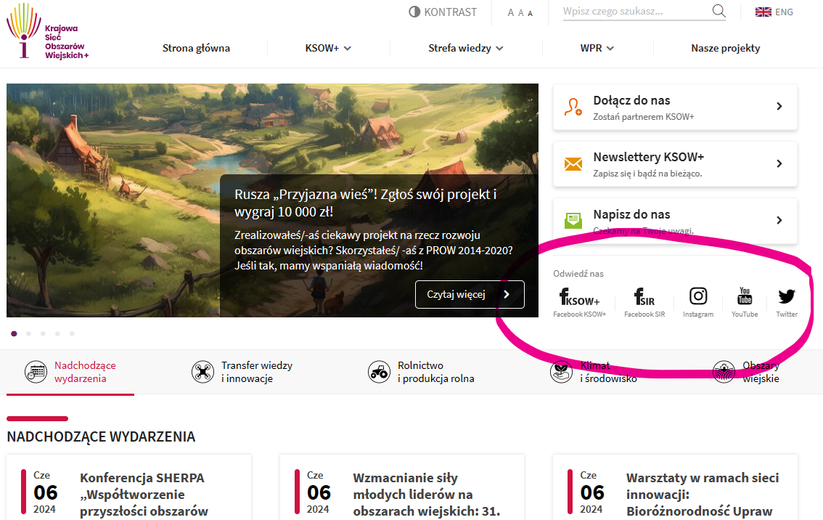

Slide 13

ksowplus.pl
Zapraszamy od
1 lipca 2023 r.

Slide 14
Europejska Sieć WPR
EU CAP Network
Warszawa, 21 czerwca 2023 r.
Europejski Fundusz Rolny na rzecz Rozwoju Obszarów Wiejskich: Europa Inwestująca w obszary wiejskie.

Slide 15




Slide 16
Europejska Sieć WPR
Innowacja & wymiana wiedzy
Ewaluacja
Wdrażanie WPR

Slide 17
Struktura sieci
ZGROMADZENIE
GRUPA STERUJĄCA
STAŁA PODGRUPA ds.
LEADER-a oraz rozwoju terytorialnego
STAŁA PODGRUPA ds. innowacji & wymiany wiedzy
STAŁA PODGRUPA ds. wdrażania PS WPR
GRUPA EKSPERCKA ds. wdrażania PS WPR (ewaluacja)

Slide 18

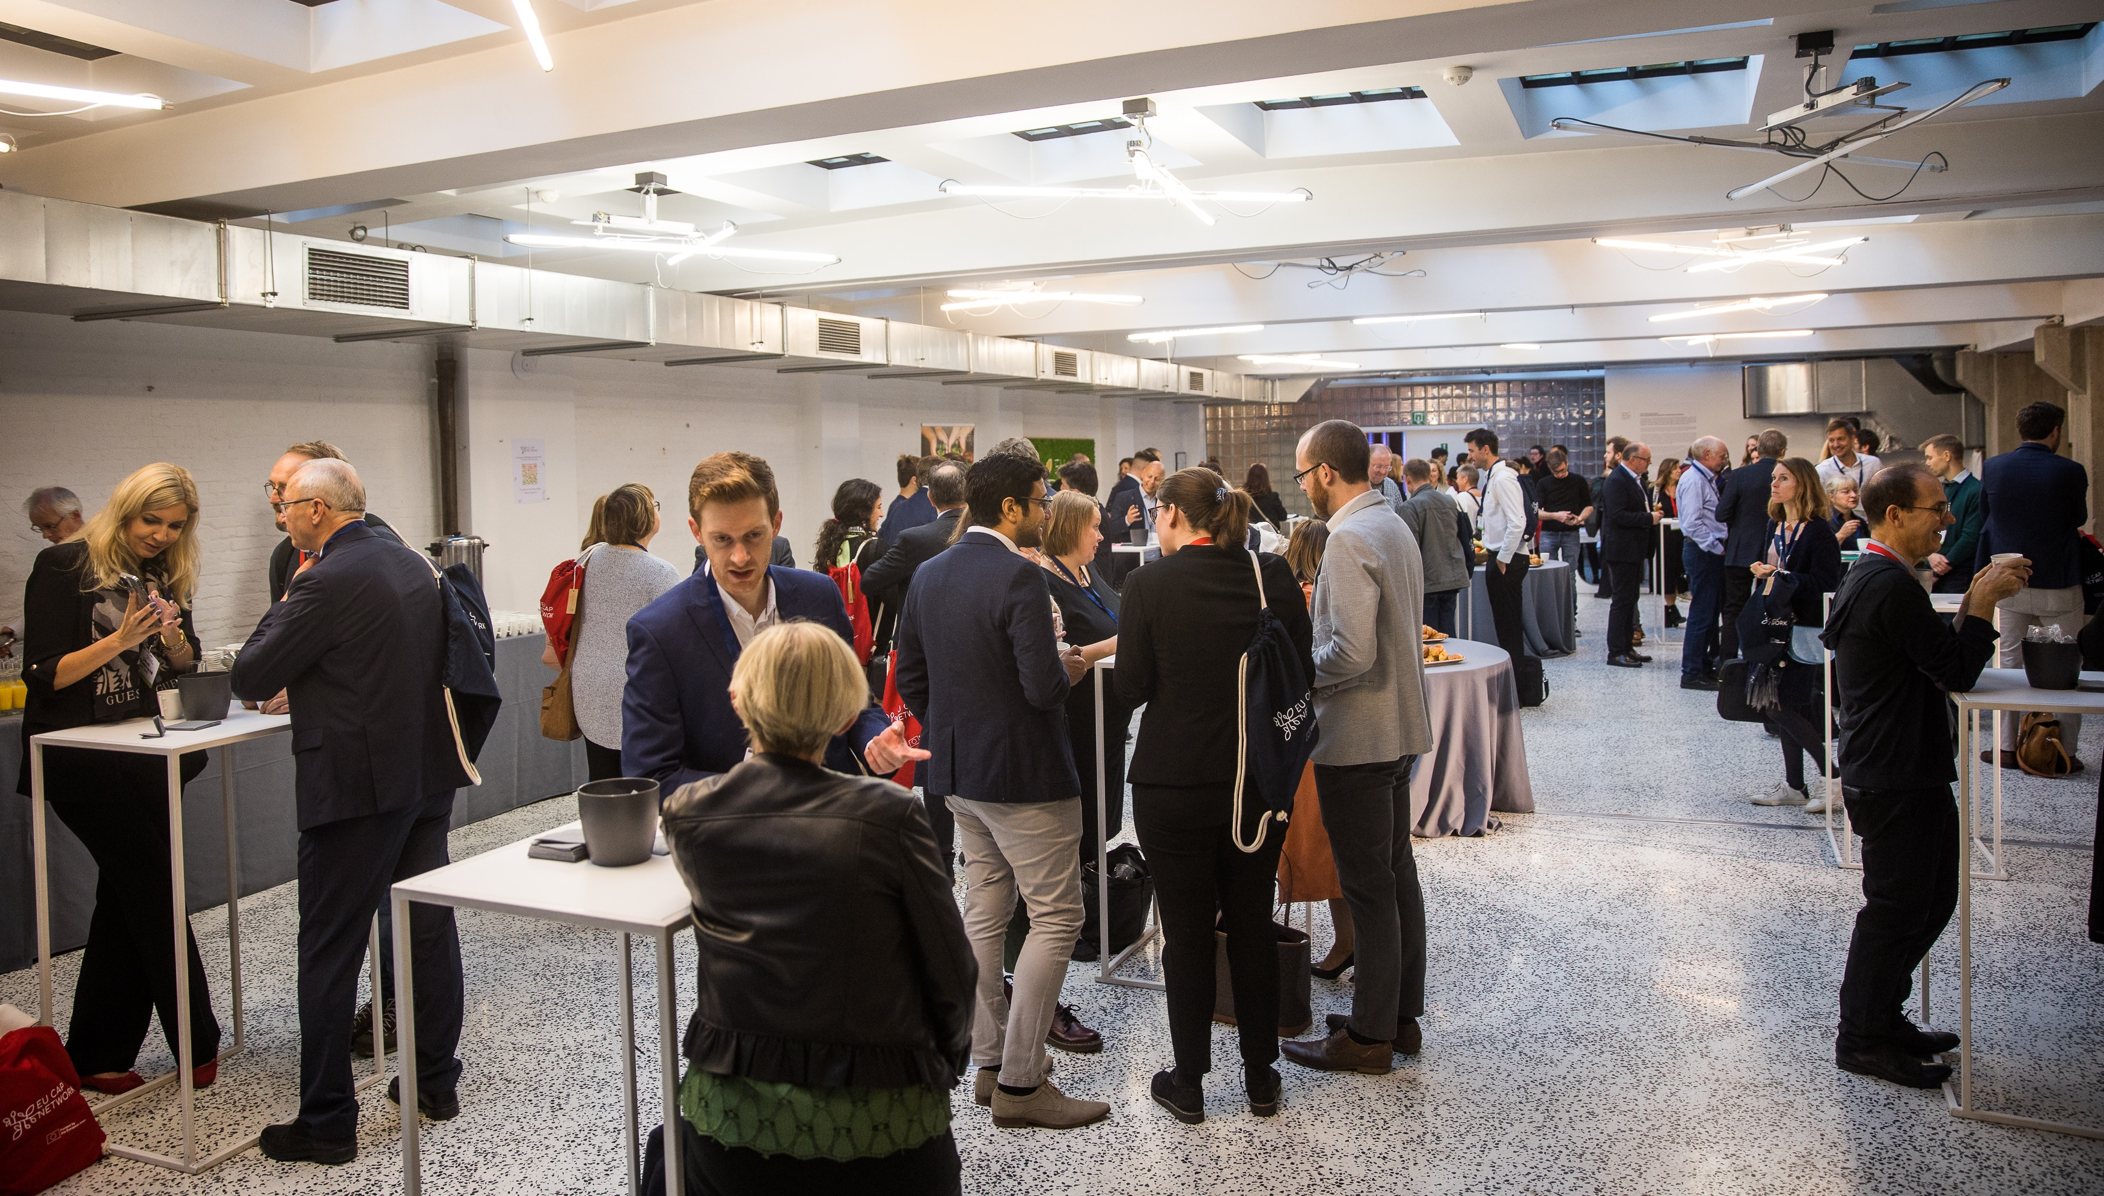


EU CAP NETWORK PRESENTATION:AWP 2022-2023
Wydarzenia
Główne wydarzenia w okresie 2022-2023

Slide 19
Wydarzenia Europejskiej Sieci WPR – 1
Nazwa wydarzenia | Miejsce | Data
EU CAP Network Launch | Bruksela, Belgia | 6 października 2022
Good Practice Workshop: How to assess direct payment interventions in the new CAP | Ateny, Grecja | 9 - 10 listopada 2022
2nd Forum on Best Practices in the Food Supply Chain | Bruksela, Belgia | 10 listopada 2022
Workshop on Advancing gender equality in rural areas in the EU | Andolsheim, Francja | 15 - 16 listopada 2022
Workshop Young entrepreneurs – Engines of innovation in rural areas | Dublin, Irlandia | 30 listopada - 1 grudnia 2022
Seminar ‘Smart circular farming to address high energy and fertilizer prices’ | Porto, Portugalia | 6 - 7 grudnia 2022
Workshop Get involved in advisory networks of Horizon Europe | Sofia, Bułgaria | 17 - 18 stycznia 2023
Workshop Enhancing food security under changing weather patterns: farm adaptation | Bologna, Włochy | 15 - 16 marca 2023

Slide 20
Wydarzenia Europejskiej Sieci WPR– 2
Nazwa wydarzenia | Miejsce | Data
1st National Networks Meeting | Omiš, Chorwacja | 22 - 23 marca 2023
Good Practice Workshop: Designing good evaluation plans for the new CAP | Praga, Czechy | 30 - 31 marca 2023
Workshop ‘Innovative arable crop protection – using pesticides sustainably’ | Amsterdam, Niderlandy | 19 - 21 kwietnia 2023
Workshop on animal welfare and innovation | Hanower, Niemcy | 9 - 11 maja 2023
Good Practice Workshop: Addressing CAP Strategic Plan data gaps to demonstrate impact | Malmö, Szwecja | 8 - 9 czerwca 2023
Seminar AKIS | Wilno, Litwa | 14 - 15 czewrca 2023

Slide 21

Europejska Sieć WPR
Tematy wiodące 2023-2024
Grupy tematyczne wspierające wdrażanie PS WPR
  ekoschematy
  kompetencje zawodowe i społeczne dla obszarów wiejskich
  wdrażanie PS WPR – rola i funkcjonowanie Komitetów Monitorujących
Grupy fokusowe na rzecz innowacji i wymiany wiedzy
  rolnictwo regenracyjne na rzecz zdrowej gleby
  uprawa roślin wysokobiałkowych
  konkurencyjne i odporne obszary górskie

Slide 22
Dziękuję za uwagę
Paweł Krzeczunowicz
CDR Oddział Warszawa
warszawa@cdr.gov.pl
Europejski Fundusz Rolny na rzecz Rozwoju Obszarów Wiejskich: Europa Inwestująca w obszary wiejskie.

